Slide 1
Propuesta de programa Recomendeitor_Plus
11 de noviembre del 2024

Slide 2
Métricas a analizar
Contenido completado
Número views
Duración contenido
Número de interacciones
Tasa de No repetición
Número categorías de contenido
Valoración media

Slide 3

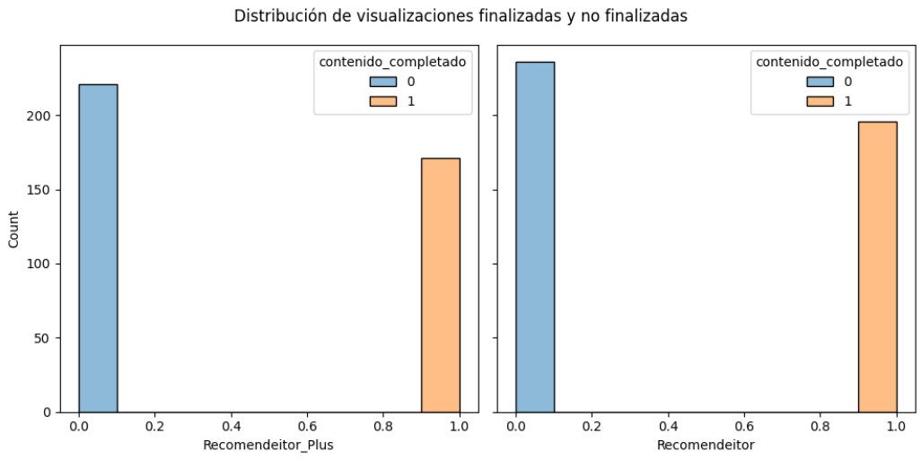
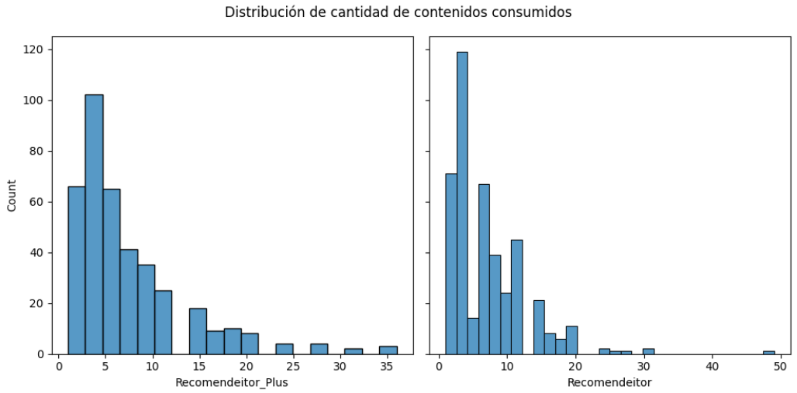
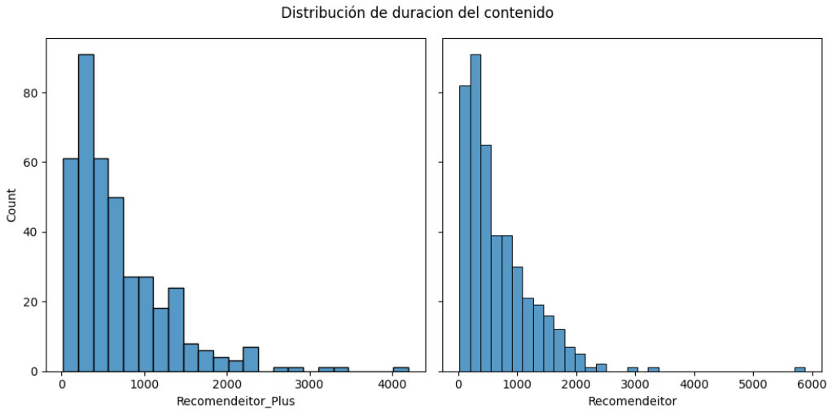

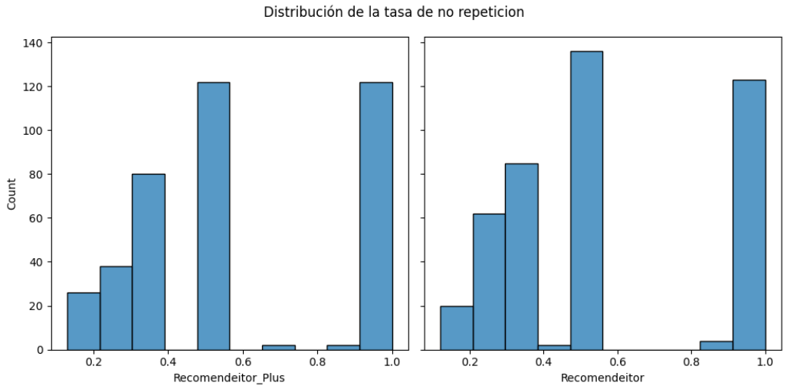
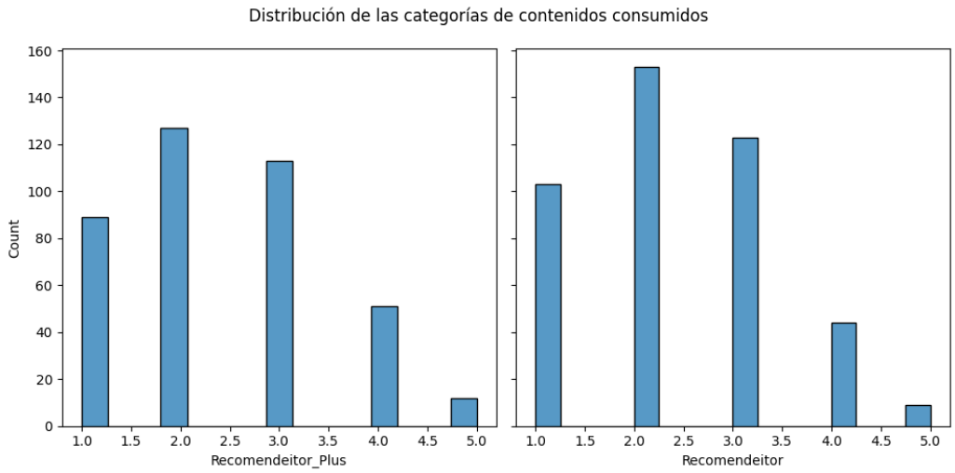

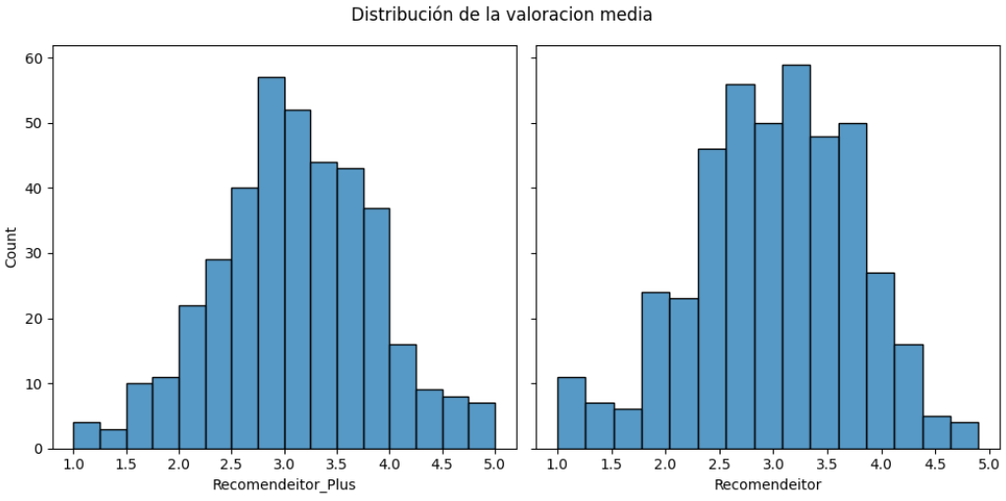
Evaluación Paramétricos
VARIABLES | NORMALIDAD | HOMOCEDASTICIDAD
Contenido completado
Número views
Duración contenido
Número de interacciones
Tasa de No repetición
Número categorías de contenido
Valoración media

Slide 4
TEST USADOS
Z-SCORE
T-STUDENT
MANN-WHITNEY
Contenido completado
Valoración media
Número views
Duración contenido
Número de interacciones
Tasa de No repetición
Número categorías de contenido
CONCLUSIÓN:
CONCLUSIÓN:
CONCLUSIÓN:
No Hay Diferencias
No Hay Diferencias
No Hay Diferencias

Slide 5
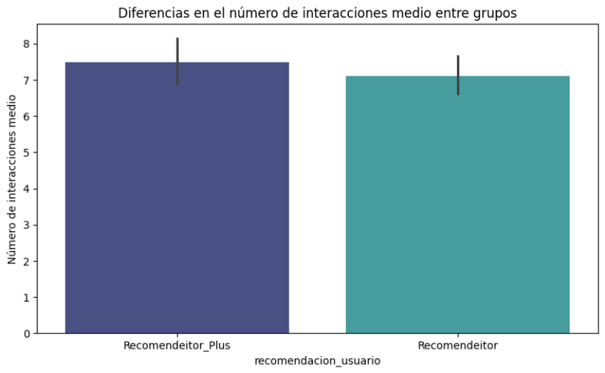
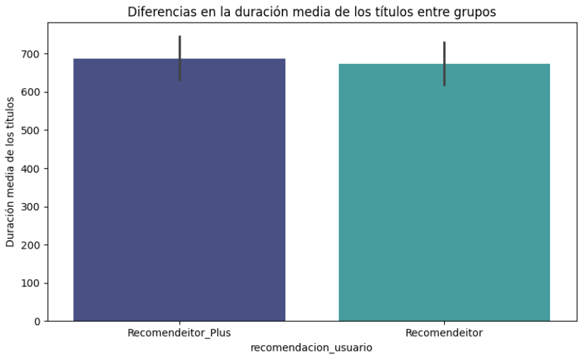
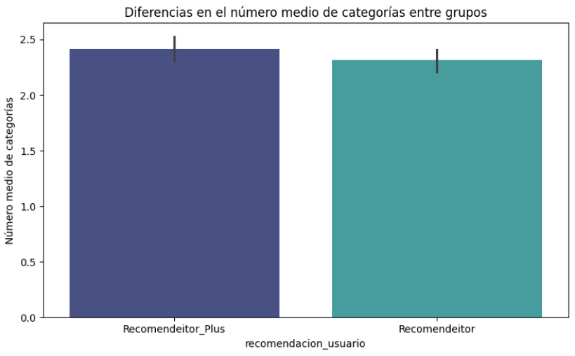
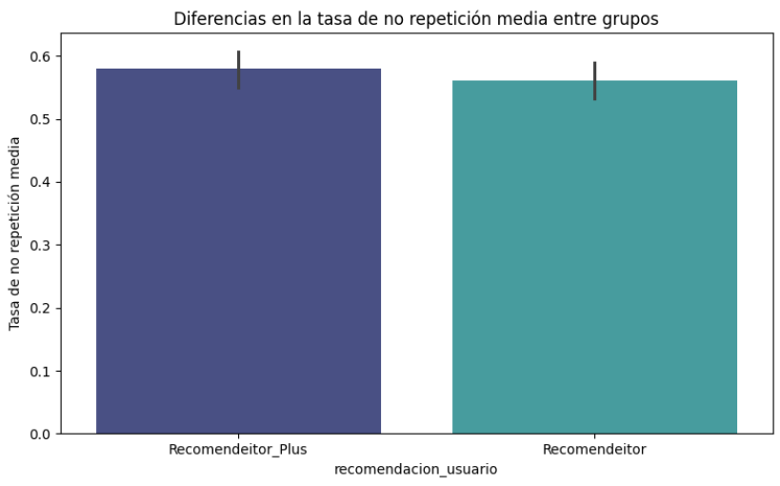

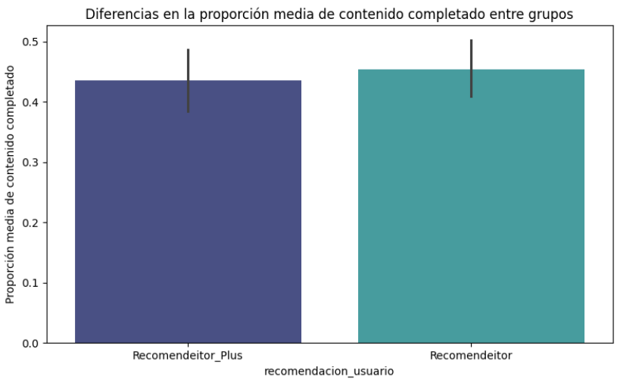
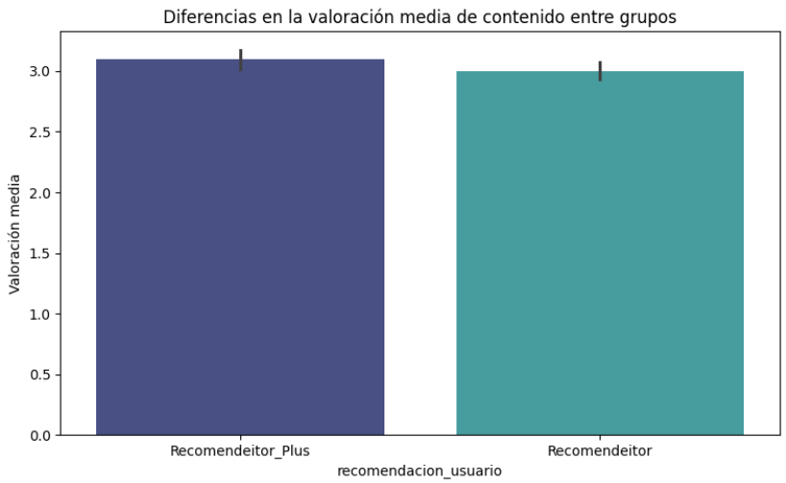
Gráficamente:
Ya se veía que no había grandes diferencias

Slide 6
Recomendaciones
1)
Pensar en otra estrategia de recomendación del contenido
2)
Centrarse más en influir en las valoraciones del contenido ya que es la más cercana a la significancia (al 90% de confianza si había diferencia)

